Slide 1





























Liste du personnel et poste vocal

Slide 2

Stage d’intégration
papier
Stage ATE
papier
Stage d’intégration
fichiers électroniques
Stage ATE
fichiers électroniques
Cahier de l’enseignant responsable de stage
Rapport d’accident

Slide 3










Tuteurs
Étapes pour projet de vie
1
2
3
4
5
5
Ancien
Nouveau
Infos Tuteurs

Slide 4






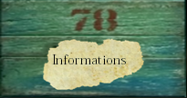

Slide 5





Autorisation pour frais de scolarité et perfectionnement
Co-voiturage
sortie élèves
Plan de réussite
Plan d’action
ATE
Préparation test français CSRDN
Test de français CSRDN
Mineur
Boîtes vocale
Fortic
Facebook
Feuille
entête fax
Formation Paye
Demande sortie élèves
Liens utiles

Slide 6






Cliquez
Attestation de participation à un stage ATE

Slide 7

Nouveautés en mathématique (Nadine et Cyrille)
Médiathèque
Création compte Médiatèque (vidéo)
Plan d’action mathématique
Blog à part FGA
Blog à part FP
Plan de cours Comportement
Plan de cours situation
12 Compétences enseignement
Taxonomie
de bloom
Grille d’observation
Nouveaux enseignants
Accès Moodle
Récupération
Récupération
Oublie
sur examen
Convocation examen
Examen
archive
Demande d’examen de reprise
Test couleur

Slide 8



Créer des équipes
Cartes heuristiques
Logiciels

Slide 9

MonoCep
Rencontres d’équipe
Droits d’auteurs
Plan CEP
d’évacuation
Code d’éthique
Rôle tuteur
Tâches enseignant
Plan d’évacuation
Évacuation incendie
Nouveau Visuel Logo
Logo CEP
Logo CSRDN
Logo
Passionnant
Inscription
Fortic
Toxicologie
SST politique
Horaires
magasins
Horaire administration
Notes:
9

Slide 10


Slide 11







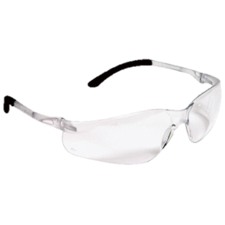


Slide 12



















Ferblanterie
Tôlerie
Mécanique automobile
Esthétique automobile
Conseil vente pièces
Technique usinage
Électro
Soudage montage
Secrétariat
Comptabilité
Magasin
Complet

Slide 13




















Vitamine C
Procédure
Questions populaires
Document à signer
Première demande
Notes sur renouvellement
Demande remboursement
Règles autorisation
Voies d’accès
Démarche de qualification
Déclaration des antécédents
Informations remboursement
Séquences de renouvellement
Renouvellement provisoire

Slide 14



















Non disponible
Non disponible

Slide 15





















Nouveau
programme
5357

Slide 16











Le semainier
Mécanique
de
véhicules lourds
routiers
Évaluation
des apprentissages

Slide 17





Mécanique
de
véhicules lourds
routiers
Évaluation
des apprentissages
Non disponible
Non disponible
Non disponible

Slide 18

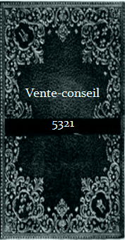



Le semainier
Non disponible
Mécanique
de
véhicules lourds
routiers
Évaluation
des apprentissages

Slide 19








Slide 20




Slide 21





Slide 22







Non disponible

Slide 23



Slide 24




Slide 25





Non disponible

Slide 26


Non disponible

Slide 27




Slide 28




Non disponible

Slide 29






Slide 30


Non disponible
Mécanique
de
véhicules lourds
routiers

Slide 31





Mécanique
de
véhicules lourds
routiers
Non disponible
Non disponible

Slide 32

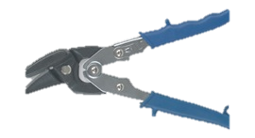
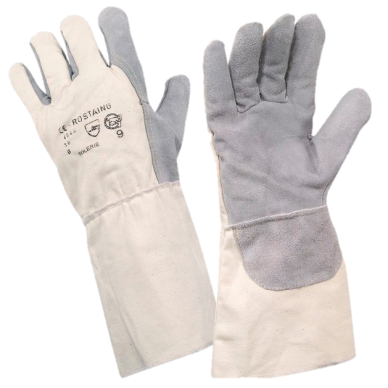
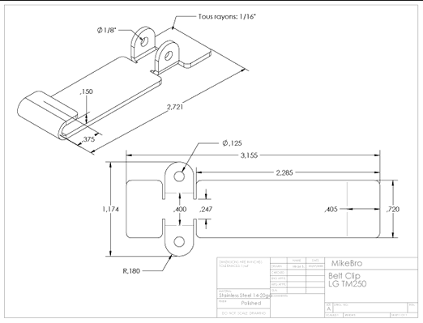



Slide 33


Slide 34






Formation TOSCA
Aide-mémoire
enseignant
Aide-mémoire
Direction
Accès direct TOSCA

Slide 35



2015-2016
2016-2017
2017-2018
2018-2019
2019-2020

Slide 36



Test couleur
Choisir
Présentation
Test
Compilation

Slide 37





Liens utiles
Accès à Tosca
Procédure
Reproduction de document (BCI)
Guide CEMEQ
Le courant (SERN)
L’informateur (CSRDN)

Slide 38

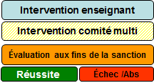
Plan de cours
(1.2.1.1)
Suivi des
apprentissages
(1.1.2.1)
Module avec objectif de comportement
Évaluations en aide
à l’apprentissage
(1.2.2.4, 1.2.2.5)
Réussite
Non
réussite
Enrichissement
Évaluation aux fins
de la sanction
(Service 1)
Évaluations en aide
à l’apprentissage
(1.2.2.4, 1.2.2.5)
Plan de
récupération
(2.5.1.2, 2.5.1.3)
Absent
(2.8.1.4)
Échec
Réussite
Evaluation aux
fins de la sanction
(Service 1)
Plan de
récupération
Échec
(de module)
Prochain module
Réussite
Échec
Reprise
(service 8)
Comité multi
(2.9.5.3)
Réintégration
Réussite
Reprise
(2e service 8)
Plan de
récupération
(2.5.1.2)
Prochain module
Prochain module
Notes:
38

Slide 39


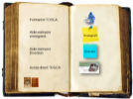
Ouverture Tosca
Mémo paliers
Mémo sanction
Mémo code de vie

Slide 40

Semainier 1
Semainier 15
Semainier 29
Semainier 43
Semainier 57
Semainier 2
Semainier 16
Semainier 30
Semainier 44
Semainier 58
Semainier 3
Semainier 17
Semainier 31
Semainier 45
Semainier 59
Semainier 4
Semainier 18
Semainier 32
Semainier 46
Semainier 60
Semainier 5
Semainier 19
Semainier 33
Semainier 47
Semainier 61
Semainier 6
Semainier 20
Semainier 34
Semainier 48
Semainier 62
Semainier 7
Semainier 21
Semainier 35
Semainier 49
Semainier 64
Page suivante
Semainier 8
Semainier 22
Semainier 36
Semainier 50
Semainier 66
Semainier 9
Semainier 23
Semainier 37
Semainier 51
Semainier 67
Semainier 10
Semainier 24
Semainier 38
Semainier 52
Semainier 70
Semainier 11
Semainier 25
Semainier 39
Semainier 53
Semainier 72
Semainier 12
Semainier 26
Semainier 40
Semainier 54
Semainier 13
Semainier 27
Semainier 41
Semainier 55
Semainier 14
Semainier 28
Semainier 42
Semainier 56

Slide 41
Page précédente

Slide 42
Rencontres de chefs de groupe
Guide complet sur la rétroaction
Les pratiques efficaces
Enseignement explicite
Morceler la tâche

Slide 43
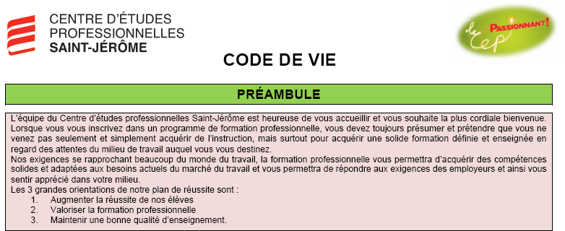


Slide 44
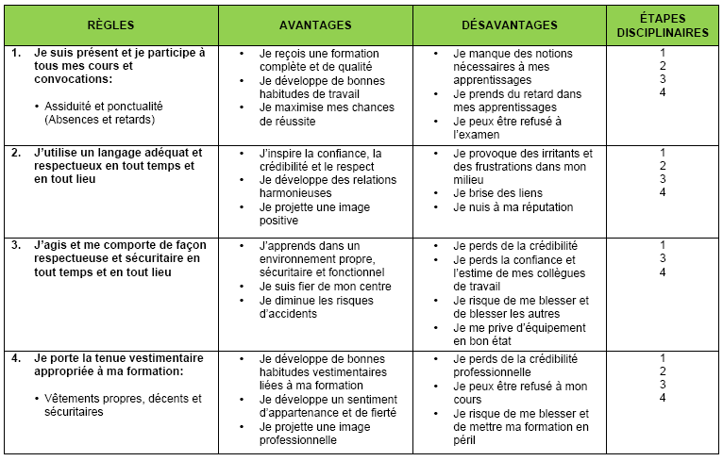

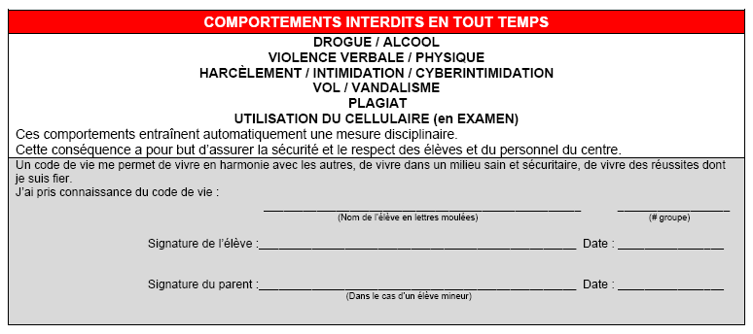

Slide 45
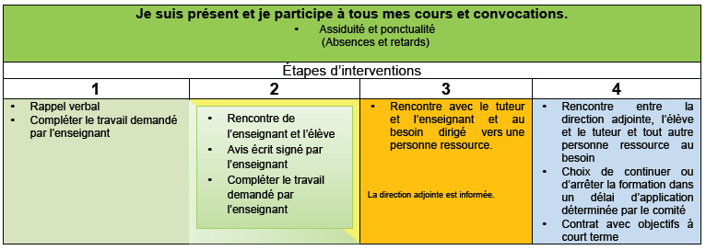
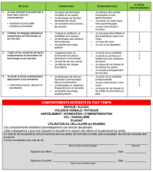

Slide 46
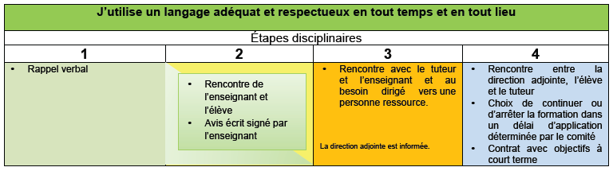

Slide 47
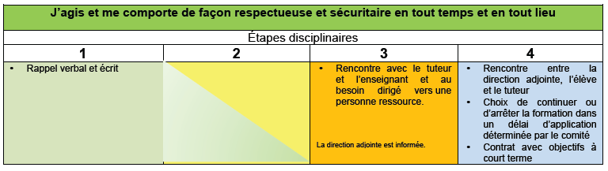

Slide 48
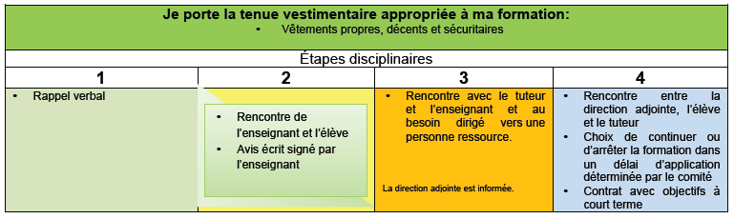

Slide 49

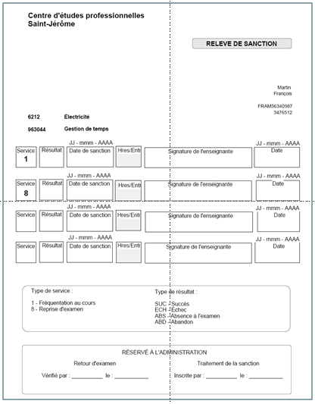
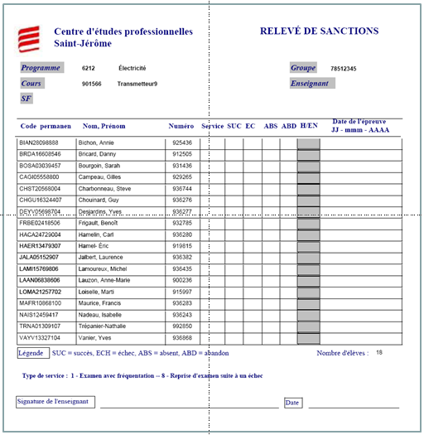

Informations importantes à retenir lorsque nous devons compléter un relevé de sanction.
Document élaboré par:
Sophie Picard
Lise Séguin
Stéphane Roy
Table des matières

Slide 50


Table des matières
Informations sur les types de services 1,7 et 8
Informations sur les absences, remises de résultats, remise d 'un plan de récupération et information dossier de réintégration.
Format de la date.
Relevé de sanction (enseignement en individualisé).
Relevé de sanction (enseignement collectif).
Grille d 'évaluation
Révision de note

Slide 51

Service 1 :
Pour avoir droit au service 1, l’élève doit préalablement avoir suivi la formation de la compétence et compléter avec succès les évaluations en aide à l’apprentissage.
Attentions particulières.
Absence à l’examen
Service 7 (Examen seulement ) : (exceptionnel)
Un élève qui possède déjà la compétence ou qui complète ses apprentissages dans un très court délais (ex : 20% de la durée) pourrait, sur recommandation du conseiller pédagogique, avoir droit à un service 7. Cependant, l’élève devra effectuer des évaluations en aide à l’apprentissage sur la matière. L’élève devra démontrer, hors de tout doute, qu’il maîtrise la compétence.
Si l’élève a été absent lors de son service 1.
Vous devez inscrire ABS (absent) dans la section résultat et retourner sa copie d’examen non complétée dans l’enveloppe. Lorsque l’élève se représentera à son examen, assurez-vous de lui donner le bon service soit le service 1.
Réintégration
Lorsqu’un élève fait une réintégration et se présente à un examen, il faut s’assurer d’indiquer le bon service. En cas de doute, consulter la TOS (Lise Séguin).
Service 8 (Reprise d’examen) :
Après un échec du service 1, un plan de récupération énumérant ces points forts et points faibles avec date de récupération doit être fait par l’enseignant et remis à l’élève. Après la récupération, les acquis de compétences devront être vérifier à l’aide d’évaluations en aide à l’apprentissage. Après avoir réussi les exercices formatifs, l’élève pourra ensuite avoir droit a un service 8.
La date de sanction doit correspondre à celle de la présence de l’élève à l’examen.
Vous ne devez pas signer avant d’avoir compléter toutes les sanctions; de cette façon la date de signature ne précèdera jamais la date de sanction.
Si l’élève échoue sa reprise (service 8), l’enseignant doit le signaler au conseiller pédagogique afin d’établir un plan d’action. Une rencontre avec la direction pourrait aussi être nécessaire.
L’enseignant a 10 jours ouvrables, à partir de la date de passation de l’épreuve, pour remettre les relevés de sanction. Le plan de récupération doit être remis à l’élève dans les 15 jours ouvrables suivant l’échec.
Table des matières

Slide 52
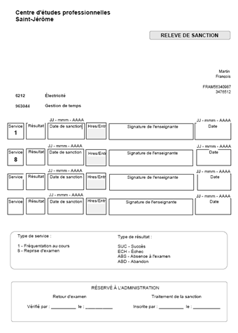
Relevé de sanction pour l’individualisé
Compléter ce document à l’encre bleu non effaçable.
1
Inscrire le type de service.
2
Verdict. (référence aux type de résultat au bas du relevé de sanction.
1
2
3
4
5
6
3
Inscrire la date de passation ( date de l’épreuve).
E
05-fév-2013
6
05-fév-2013
La date de sanction doit correspondre à celle de la présence de l’élève à l’examen.
4
Heures passées en entreprise d’alternance travail-études (ATE).
5
Signature avec un crayon bleu à l’encre non effaçable.
Vous ne devez pas signer avant d’avoir compléter la sanction; de cette façon la date de signature ne précèdera jamais la date de sanction. L’enseignant qui fait la correction de la deuxième partie doit signer la sanction.
6
Date de passation de la dernière partie
Table des matières

Slide 53
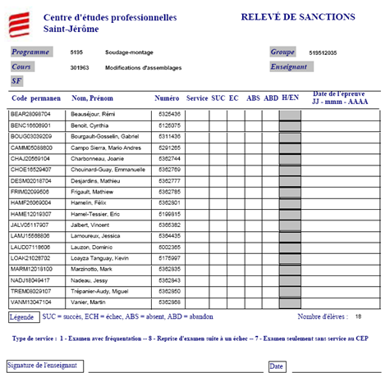
Relevé de sanction pour l’enseignement collectif.
Compléter les zones 1 à 4 pour chaque élève.
1
2
4
3
1
Type de service reçu par l’élève.
1
x
6
05-fév-2013
2
Cocher la colonne appropriée (selon la légende).
x
06-fév-2013
05-fév-2013
05-fév-2013
Inscrire la date de sanction (date de l’épreuve) elle doit correspondre à la date de la présence de l’élève à l’examen.
05-fév-2013
3
05-fév-2013
x
05-fév-2013
05-fév-2013
05-fév-2013
06-fév-2013
4
Heures passées en entreprise d’alternance travail-études (ATE).
05-fév-2013
06-fév-2013
5
Signature avec un crayon bleu à l’encre non effaçable.
05-fév-2013
05-fév-2013
6
Maintenant vous pouvez signer et dater le formulaire pour attester de l’exactitude de l’information que vous avez inscrit.
05-fév-2013
05-fév-2013
05-fév-2013
05-fév-2013
En procédant ainsi, la date de signature ne précèdera jamais une date de sanction
05-fév-2013
Table des matières
5
6
06-fév-2013

Slide 54
Voici la bonne façon d’inscrire la date.
05-fév-2013
Table des matières

Slide 55
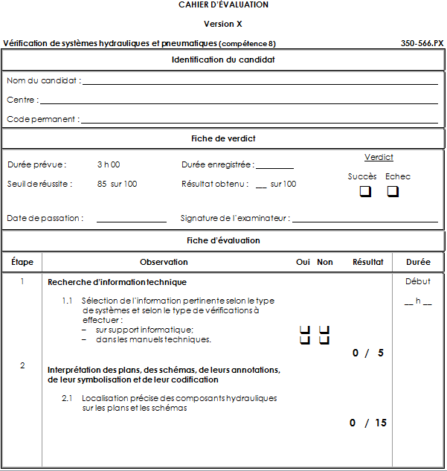
Grille d’évaluation
1
Pour les formations offerte en individualisé, les étiquettes sont apposées par l’enseignant.
Johanne Leclerc apposera l’étiquette
1
2
Inscrire la durée totale que l’élève à utiliser pour faire l’épreuve.
9
2
3
Inscrire la date de passation de l’épreuve. Si l’épreuve se fait en deux partie, inscrire la date de la deuxième partie.
6
7
3
8
4
Cocher oui ou non.
5
Encercler le nombre de points alloués.
4
6
Inscrire le résultat obtenu.
5
9
Écrire à l’encre bleu non effaçable.
7
Cocher le verdict obtenu.
8
Signature à l’encre bleu avec crayon non effaçable. Signer par l’enseignant qui effectue la correction.
9
La durée de l’épreuve doit être respecter. L’heure de début et de fin est prescriptive.
Table des matières

Slide 56
Révision de note (2.9.3)
Les demandes de révision des résultats doivent être déposées par écrit à la direction adjointe de l’établissement dans les dix jour ouvrables après la réception du résultat.
Si il y a lieu, l’attribution d’un nouveau résultat sera transmise au dossier de l’élève. Une copie de la plainte adressée à la direction de l’établissement ainsi que la réponse adressée à l’élève doivent accompagner la nouvelle fiche de verdict.
Pour plus d’information, consulter les normes et modalités 2.9.4.1 et 2.9.4.2.
Table des matières

Slide 57
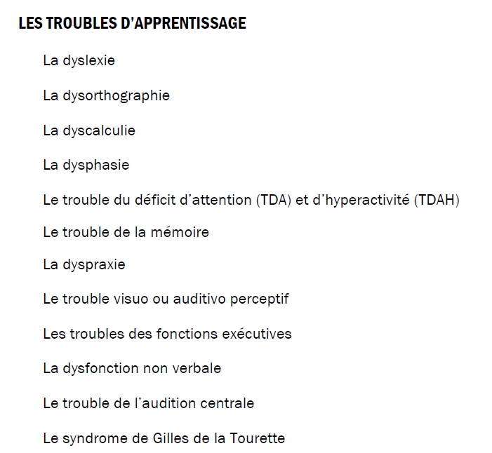
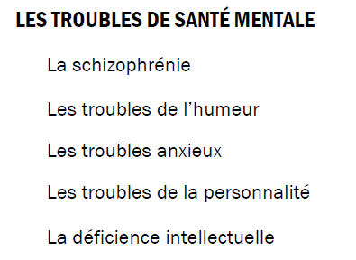
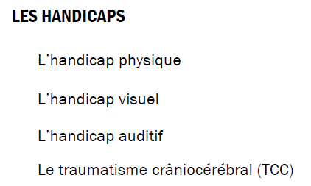
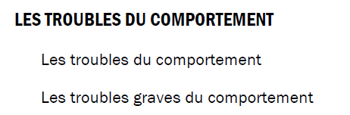
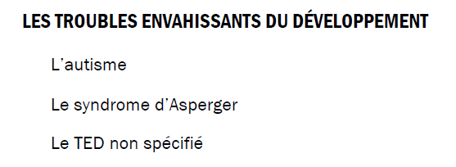
Cliquer sur le type de trouble que vous voulez consulter

Slide 58



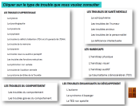
Les troubles d’apprentissage
La dyslexie
La dysorthographie
La dyscalculie
La dysphasie
Le trouble du déficit d’attention (TDA) et d’hyperactivité
Le trouble de la mémoire
La dyspraxie
Le trouble visuo ou auditivo perceptif
Les troubles des fonctions exécutives
Recension par Nathalie Denis
conseillère pédagogique
La dysfonction non verbale
Le trouble de l’audition centrale
Le syndrome de Gilles de la Tourette

Slide 59
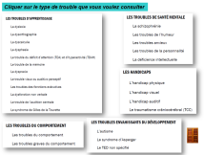
LES TROUBLES ENVAHISSANTS DU DÉVELOPPEMENT
L’autisme
Le syndrome d’Asperger
Le TED non spécifié
Recension par Nathalie Denis
conseillère pédagogique

Slide 60

LES TROUBLES DU COMPORTEMENT
Les troubles de comportement
Les troubles graves de comportement
Recension par Nathalie Denis
conseillère pédagogique

Slide 61

LES TROUBLES DE SANTÉ MENTALE
La schizophrénie
Les troubles de l’humeur
Les troubles anxieux
Les troubles de la personnalité
La déficience intellectuelle
Recension par Nathalie Denis
conseillère pédagogique

Slide 62

LES HANDICAPS
L’handicap physique
L’handicap visuel
L’handicap auditif
Le traumatisme crâniocérébral (TCC)
Recension par Nathalie Denis
conseillère pédagogique

